Slide 1
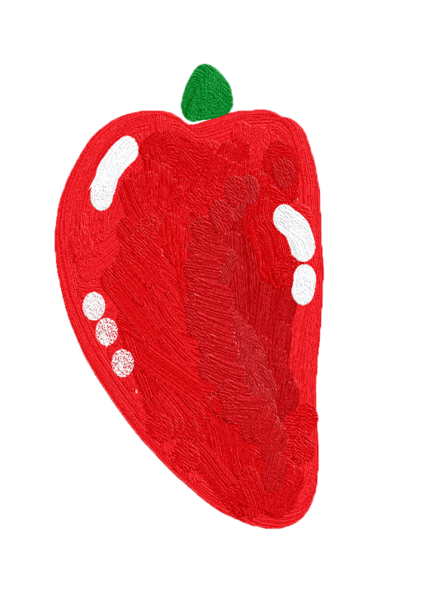
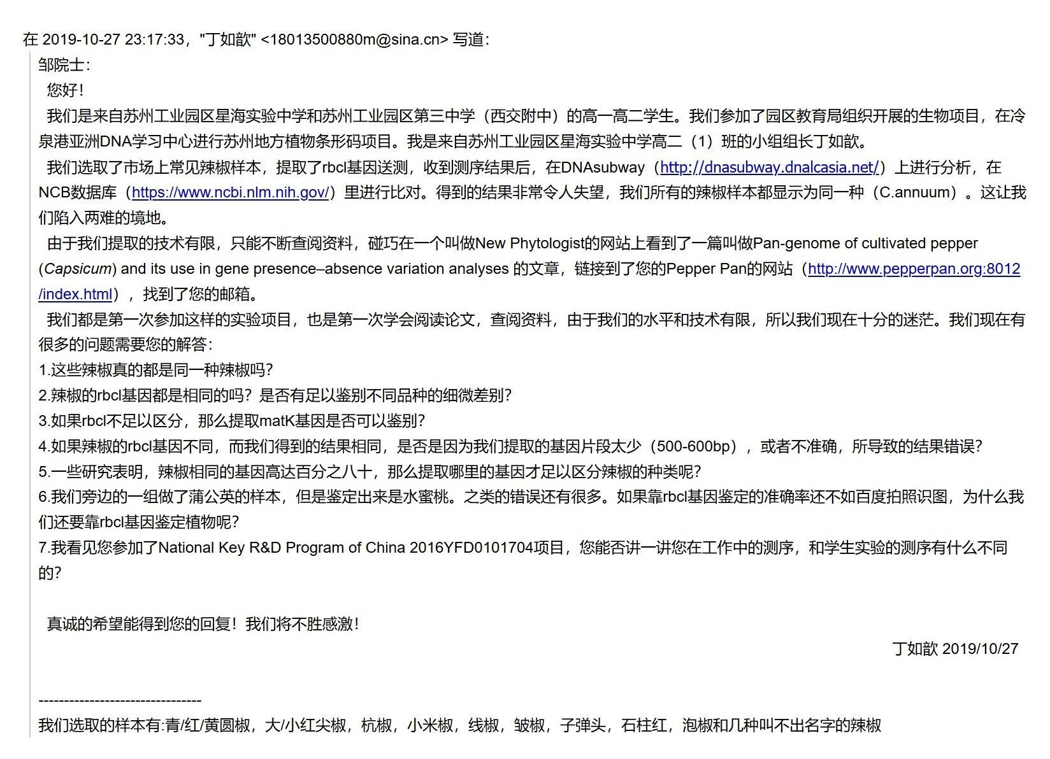
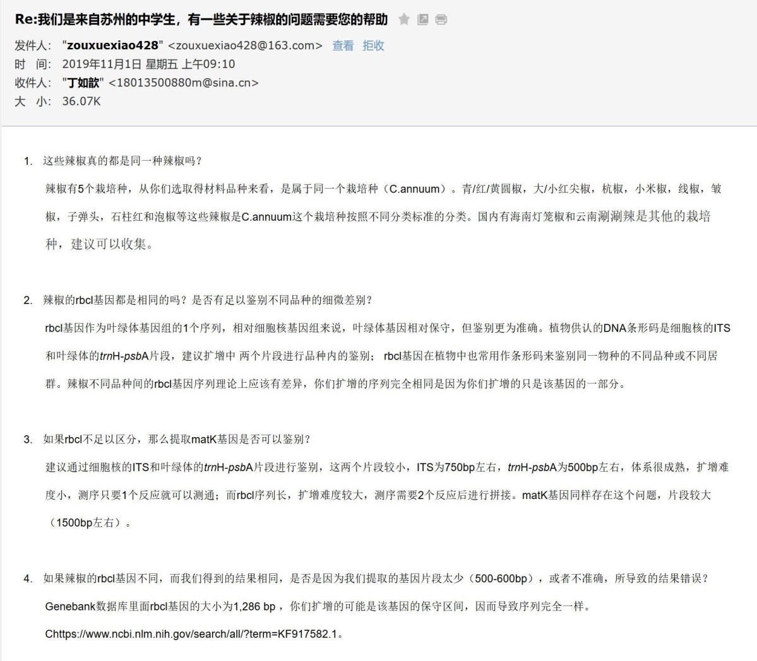
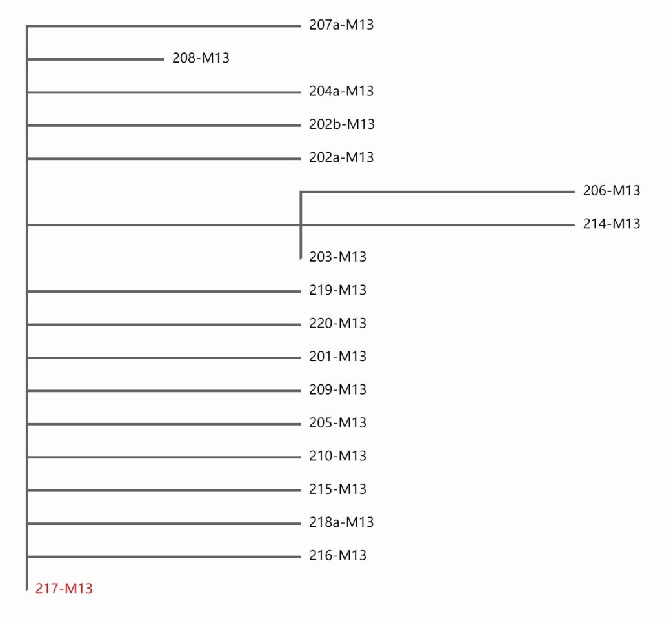
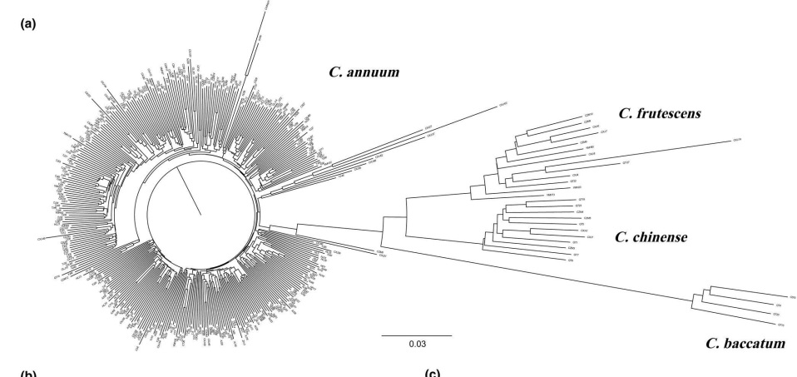
RBCL基因检测得出：市场上不同形态的辣椒归属于同一物种
作者：丁如歆，张子欣，宗赟彤，陆喜洋洋
指导老师：王心悦，刘知远
Discussion
本小组进一步查阅资料，比对自身的实验结果，解释辣椒形态学差异的原因和辣椒基因组相似的原因。
辣椒的形态学差异来自于内部与外部的多方因素。光照会影响辣椒的颜色；是否套袋会影响辣椒的辣椒素含量；是否感染病毒唤起辣椒的沉默基因（CarbcL）表达。
辣椒的基因组非常相似。辣椒基因组里有80%左右的重复序列，鉴别难度大。而本小组选取的材料属于同一个栽培种（C.annuum），基因差异小。另外，本小组所检测的rbcL片段推测为辣椒的保守区间，所以得出的结果为：这些辣椒属于同一物种。
本小组在New Phytologist网站上，找到了辣椒的亲缘关系树（图3），可以解释C.annuum这种辣椒亲缘关系相近。
通过实验研究和资料查询，本小组总结出以下结论：
一．本小组通过检测市场上不同形态的辣椒，发现它们属于同一栽培种（C.annuum）。本小组所选择的样本，是C.annuum这个栽培种按照不同分类标准的分类。国内有海南灯笼椒和云南涮涮辣是其他的栽培种。
二．同种辣椒在在生长过程中受到多种外界因素影响，表现出性状差异。
三． rbcL基因片段不足以区分有相近亲缘的辣椒。从邹学校院士的回信中，本小组思考了rbcL基因片段检测失败的原因：首先，本小组没有扩增rbcL全序列，而是只扩增了500-600bp。其次， rbcL序列长(大约1200bp)，扩增难度较大，测序需要2个反应后进行拼接。另外，植物界还使用其他DNA条形码进行品种内的鉴别，如细胞核内的ITS和叶绿体的trnH-psbA片段，这两个片段较小，ITS为750bp左右，trnH-psbA为500bp左右，扩增难度小，测序只要1个反应就可以测通。
四．国内DNA条形码发展时间较短，体系不成熟，资料难以查阅，如果想要更加深入的了解，需要咨询相关专家和业内专业网站。
五．辣椒的DNA序列重复片段较多，不适合一部分基因片段的检测。所以，实验之前，一定要有充足的参考资料，针对性的选取合适的基因片段。
发给邹学校院士的咨询信和来自邹院士的回信。
References
Hebert, P. D., Cywinska, A., Ball, S. L., & Dewaard, J. R. (2003). Biological identifications through DNA barcodes. Proceedings of the Royal Society of London. Series B: Biological Sciences, 270(1512), 313-321.
Wang, S., Tian, S., Shah, S. N., Pan, B., Diao, W., & Gong, Z. (2015). Cloning and characterization of the CarbcL gene related to chlorophyll in pepper (Capsicum annuum L.) under fruit shade stress. Frontiers in Plant Science,, 850-850.
Ou, L., Li, D., Lv, J., Chen, W., Zhang, Z., Li, X., ... & Zou, X. (2018). Pan‐genome of cultivated pepper (Capsicum) and its use in gene presence–absence variation analyses. New Phytologist, 220(2), 360-363.
Acknowledgements
感谢小组内每一位成员的通力合作，感谢邹学校院士的邮件指导，感谢冷泉港亚洲DNA学习中心王心悦，刘知远老师的辅导，感谢苏州工业园区生物创新课程的支持。
Abstract
本小组选取了市场上不同形态的辣椒样本，利用DNA条形码技术，扩增rbcL片段测序，在NCBI数据库中进行比对，发现它们属于同一物种（C.annuum）。通过实验，查询文献和咨询邹学校院士，本小组发现辣椒基因的重复性，rbcL基因对于辨别种内关系的局限性，鉴别植物需要选择的权威片段和DNA条形码技术的局限性，为以后的关于辣椒的研究提供参考借鉴。
001
002
003
004
005
006
007
008
014
015
016
017
009
010
011
Introduction
辣椒自明代传入中国以来就广为人们喜爱。据清代末年《清稗类钞》记载：“滇、黔、湘、蜀人嗜辛辣品”，“（湘鄂人）喜辛辣品”，“无椒芥不下箸也，汤则多有之”。随着现代交通运输技术的发展和食品保鲜技术的改善，辣椒的种植售卖不再仅仅局限于川渝地区，而是出现在全国各大市场的货架上。越来越多的中国人喜欢吃辣椒的同时，人们对于辣椒外观的要求也越来越高。
来自遵义市农业科学研究院、四川农业大学、华南农业大学、深圳华大基因研究院和墨西哥生物多样性基因组学国家重点实验室等13家科研院所合作完成的辣椒基因组研究成果于2014年3月3日发表在《美国国家科学院院刊》（PNAS）公布了辣椒（Capsicum annuum L.）的基因组；中科院院士邹学校领导一系列科学家，在2016年开展辣椒基因组项目研究的国家项目（National Key R&D Program of China 2016YFD0101704）， 已经取得了巨大的进展。
但是，这些项目体现出来的积极作用并没有大规模的进入民间的实践应用，也没有提供可发展的方向与领域。此外，DNA条形码技术在我国发展时间短，进展较为缓慢，所以本小组希望通过对市场上常见辣椒rbcl基因的检测，探究这些辣椒是否归属于同一物种。
012
013
图1：样本图
02-01青圆椒（001） 02-02/02-02-a/02-02-b红圆椒（002） 02-03黄圆椒（003） 02-04/02-04-a/02-04-c小红尖椒（004） 02-05大红尖椒（005） 02-06杭椒（006） 02-07/02-07-a/02-07-b/02-07-c小米椒（007） 02-08线椒（008）
02-09/02-14皱椒（009） 02-10/02-15子弹头（010 ) 02-11/02-16石柱红（011） 02-12藤椒（012） 02-13山胡椒（013） 02-17小青椒（014） 02-18/02-18-a/02-18-b/02-18-c大青椒 （015） 02-19大红椒 （016） 02-20圆青椒 （017）
Materials & Methods
1、材料
各种辣椒样本
试剂：裂解液、洗涤缓冲液、TE缓冲液、PCR试剂、Loading Dye、琼脂糖凝胶
离心管、PCR管、滤纸片
引物：rbcLaF和rbcLaRev
2、Rapid方法
1）收集，记录，鉴定样本
2）提取DNA
3）PCR扩增：以提取的辣椒DNA为模板，以rbcLaF和rbcLaRev为引物，进行rbcL基因的PCR扩增。
4）凝胶电泳：扩增产物经2%的琼脂糖凝胶电泳分离（135V，30min）。将扩增成功的目的条带送去测序。
5）数据库对比：将rbcL基因序列的测序结果与美国国家生物信息数据库（NCBI）进行对比，网站地址：dansubway.dnalcasia.net。根据匹配结果确定辣椒的基因序列。
图2：样本亲缘关系树
图3：辣椒泛基因组亲缘关系树 (Ou et al., 2018)
Results
本小组提取了17个辣椒样本（详见图1），利用Rapid方法进行DNA提取，PCR扩增，凝胶电泳成功了15个样本。
012，013样本未成功测序。
测序片段大部分在500—600bp，错误较少，片段状况良好。
本小组将样本与NCBI数据库比对，发现所有的辣椒在mismatch最小的情况下，都能比对到KM279615.1和 KM279611.1这两段序列，发现它们的种名都比对为Capsicum annuum。所以，本小组初步得出结论：这些市场上不同形态的辣椒归属于同一物种。

